Slide 1


Árvore filho da esquerda, irmão da direita
Equipe PET - Paulo, Elvis e Thiago 1
https://github.com/wkhadgar/AB2_ED

Slide 2
Motivação
Árvores são uma forma muito eficiente de guardar dados, mas quanto mais complexa, mais espaço um nó precisa alocar, para uma árvore n-ária, n ponteiros para nós filhos precisam ser alocados, para grandes árvores isso se torna um problema, além de que caso precisemos aumentar o grau da árvore, para n+1, TODOS os nós devem ser atualizados, o que gera um grande desgaste na manutenção de um sistema desse tipo.
Como resolver esse problema, sem abrir mão das vantagens de uma árvore?

Slide 3
Árvore irmão da direita, filho da esquerda.
A árvore filho da esquerda, irmão da direita, também conhecida como LCRS Tree (Left Child, Right Sibling), é uma forma de representar qualquer árvore, modificando apenas suas relações, onde cada nó terá apenas um filho e um irmão.
Vamos generalizar qualquer árvore n-ária em uma árvore binária, de forma a reduzir drasticamente o custo de manutenção e armazenamento.

Slide 4
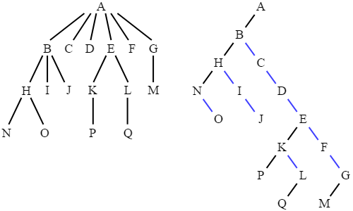
Árvore irmão da direita, filho da esquerda.
Uma árvore 6-ária representada como uma LCRS

Slide 5
Definições
Todos os nós têm apenas dois ponteiros alocados:
Filho da esquerda
Irmão da direita
Todo o resto da estrutura e definições se seguem como a árvore binária que já conhecemos.

Slide 6
Código
Apenas precisamos adaptar a criação de nós filhos de um certo nó, de forma que percorremos os irmãos do filho da esquerda até achar um espaço disponível. Note que isso torna as inserções, remoções e pesquisas em O(n).
Ou seja, estamos trocando espaço de eficiência por memória, armazenando os dados de uma árvore qualquer com o menor espaço possível para uma árvore.
Note também que na LCRS mudar de uma árvore ternária para uma 4-ária apenas precisa que um nó irmão seja inserido ao filho do pai, sem necessidade de mudar a estrutura ou os algoritmos de pesquisa, inserção e remoção.

Slide 7
LCRS Tree ADT
typedef struct node {
int value;
struct node* left_child;
struct node* right_sibling;
} node_t ;
node_t* insert_child(node_t* parent, int value);

Slide 8
LCRS Tree ADT - Inserção
node_t* insert_child(node_t* parent, int value) {
if (parent == NULL) {
return NULL;
}
node_t* new_child = (node_t*) malloc(sizeof(node_t));
new_child->value = value;
new_child->left_child = NULL;
new_child->right_sibling = NULL;
if (parent->left_child == NULL) {
parent->left_child = new_child;
} else {
node_t* current_sibling = parent->left_child;
while (current_sibling->right_sibling != NULL) {
current_sibling = current_sibling->right_sibling;
}
current_sibling->right_sibling = new_child;
}
return parent;
}

Slide 9
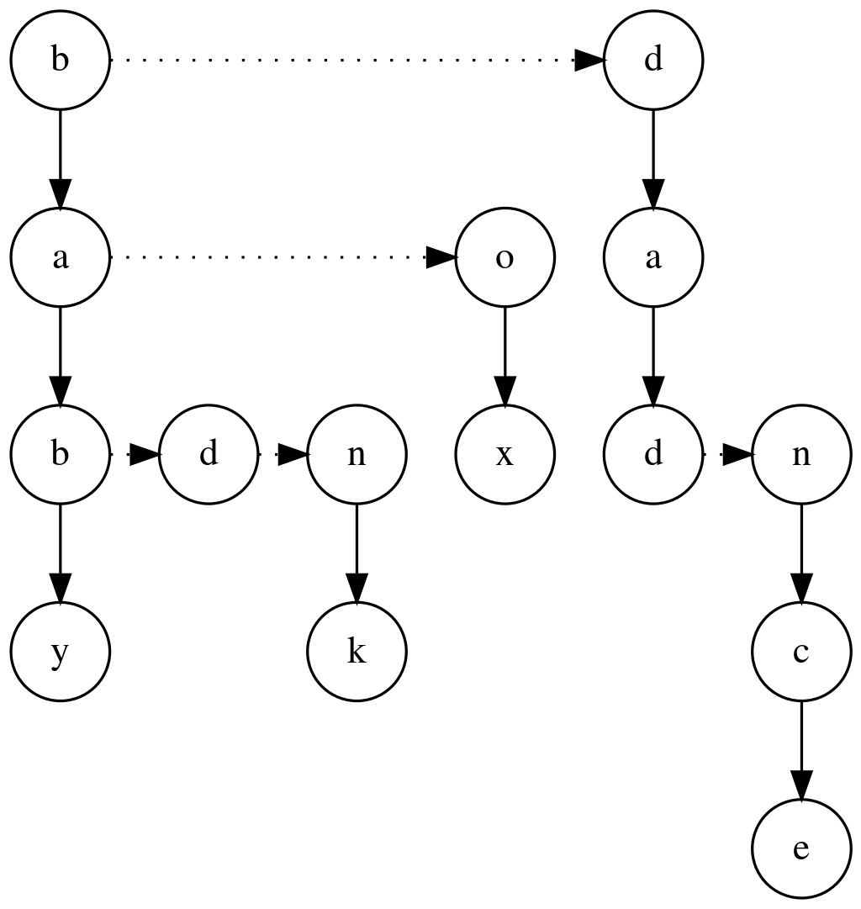
Transformando uma Trie!

Slide 10
De volta à Motivação…
Podemos representar qualquer estrutura de árvore, de qualquer grau, com o espaço de alocação de uma árvore binária!
Uma árvore muito interessante para se armazenar com menos espaço, e sem a necessidade de modificar a sua estrutura, é uma behaviour tree, usada para simular o fluxo de comportamentos de um agente qualquer.

Slide 11
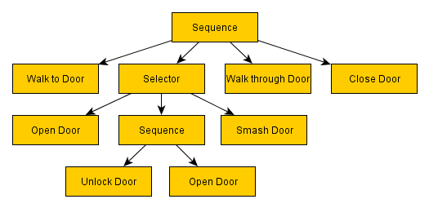
Uma Behaviour Tree
Em sua representação normal, essa behaviour tree precisa de nós com 4 filhos, e se adicionarmos uma nova ação em um nó que já tenha 4 filhos, precisariamos modificar TODA a estrutura. Isso pode não ser um problema em um computador, mas caso essa behaviour esteja implementada em um microcontrolador, onde espaço é um recurso escasso, é inviável o uso de behaviour trees…..

Slide 12
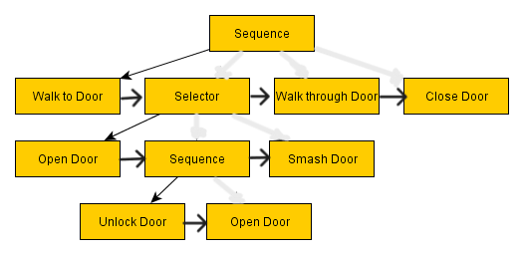
Uma Behaviour Tree
A menos que apliquemos o conceito de uma LCRS!

Slide 13
Obrigado!
Dúvidas?

